Slide 2
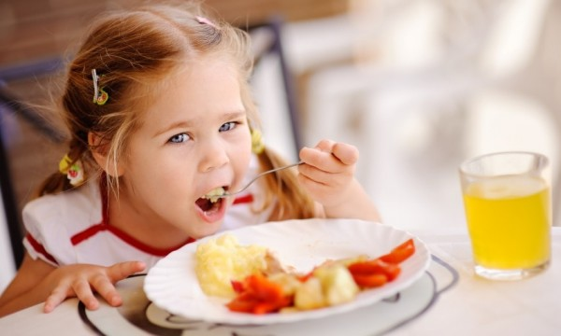
FOYDALI NONUSHTA
MUSTAHKAMLASH
80-dars

Slide 3
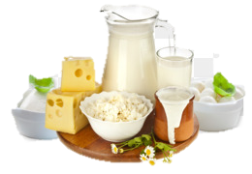
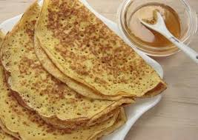
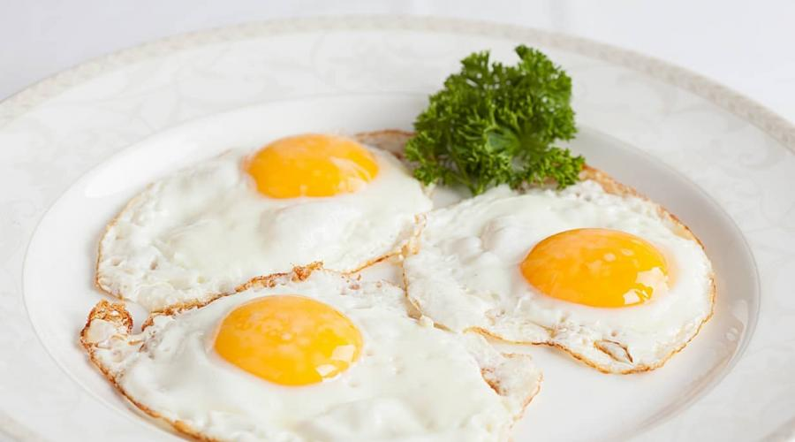
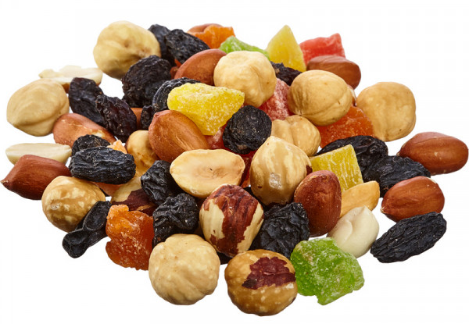
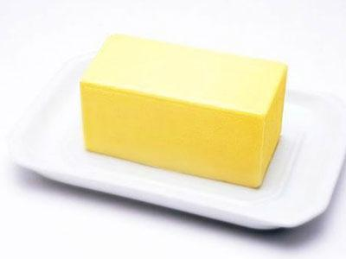
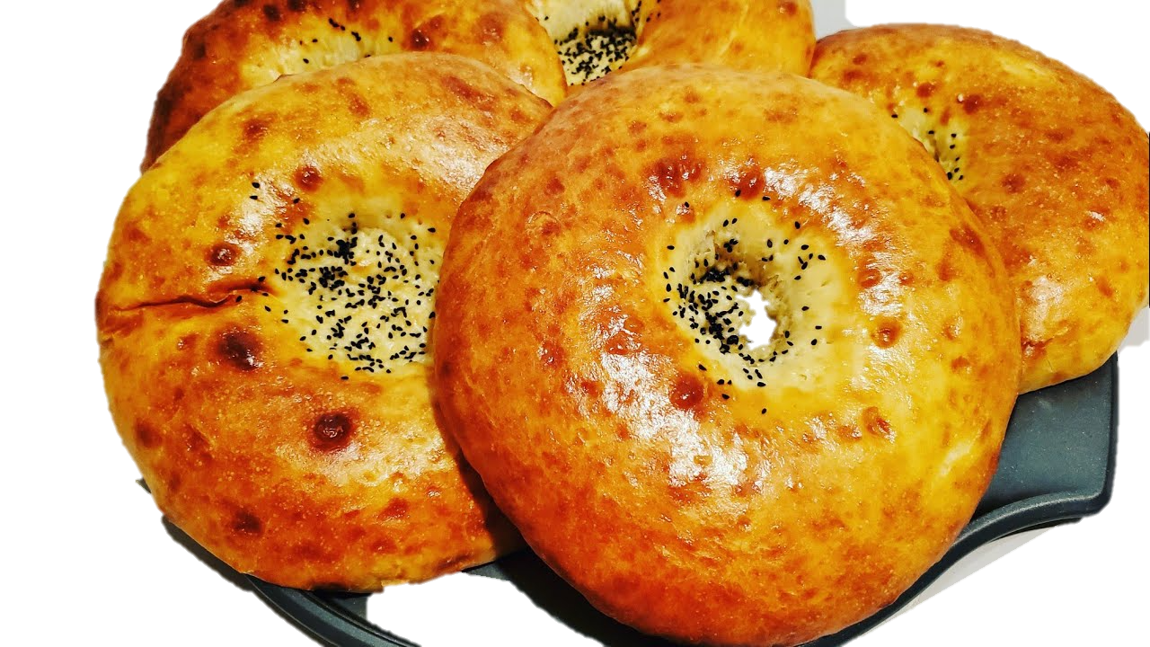
Rasmdagi taomlardan nonushtada yeyish uchun mumkin bo‘lganlarini ajratib oling.

Slide 4
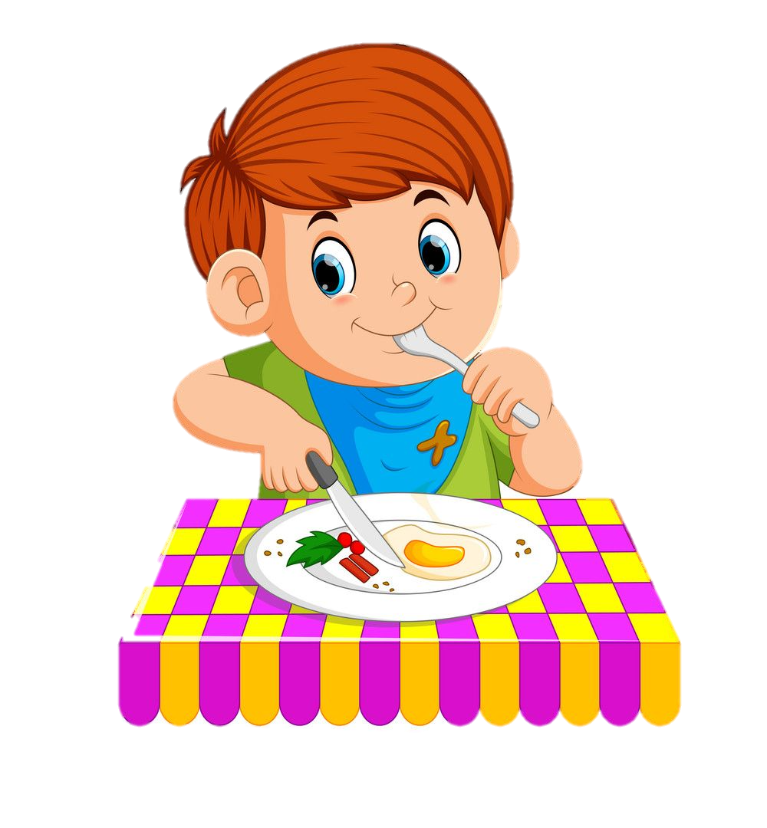
Rasmdagi har bir holatga mos gap tuzing.
Nodir ertalabki nonushtani yeyapti.

Slide 5
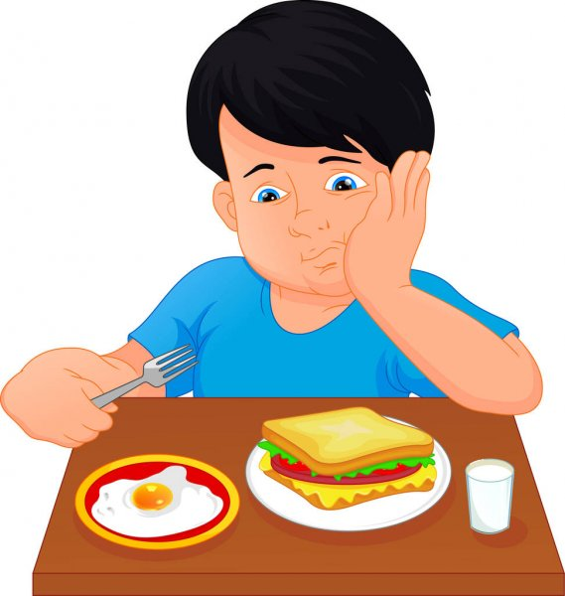
Rasmdagi har bir holatga mos gap tuzing.
Ko‘pchilik bolalar nonushtadan bosh tortishadi.

Slide 6
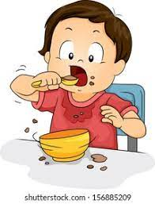
Rasmdagi har bir holatga mos gap tuzing.
Nonushta vaqtida etiket qoidalariga rioya qiling.

Slide 7
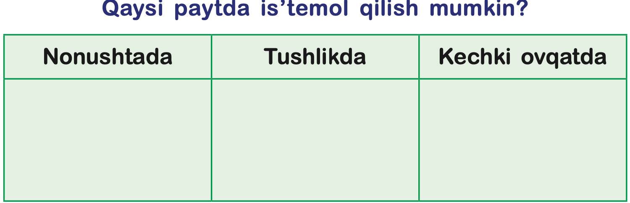
2. Jadvalni to‘ldiring.
Non,
sut,
asal,
manti,
lavash,
qovun,
tarvuz,
yong‘oq,
mayiz,
ho‘l meva,
osh,
sariyog‘,
murabbo,
sho‘rva,
qatiq,
quruq meva.
iste’mol

Slide 8
3.Qismlarni mazmun va ohang jihatidan moslab yozing.
Ichmoqlikni sut
Mevalar shohi.
Olma ye gohi –
Davo to‘la xum.
Turli oshko‘kat
Doim esda tut.
Bil, oddiy tuxum –
Unda ko‘p hikmat

